Slide 1

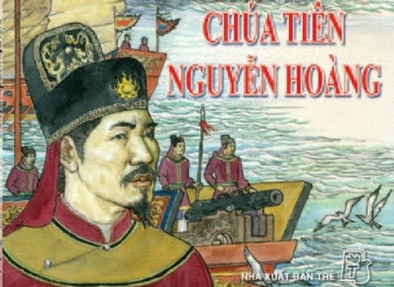
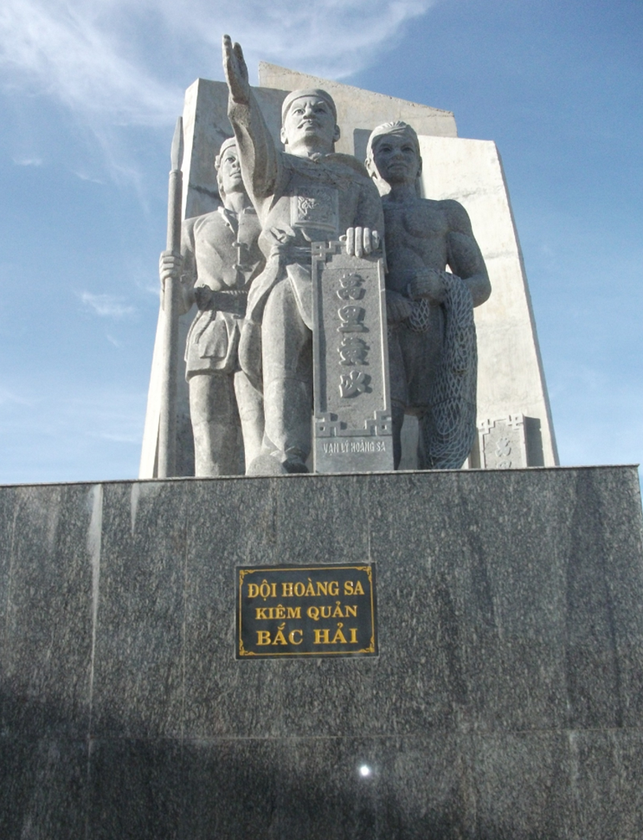
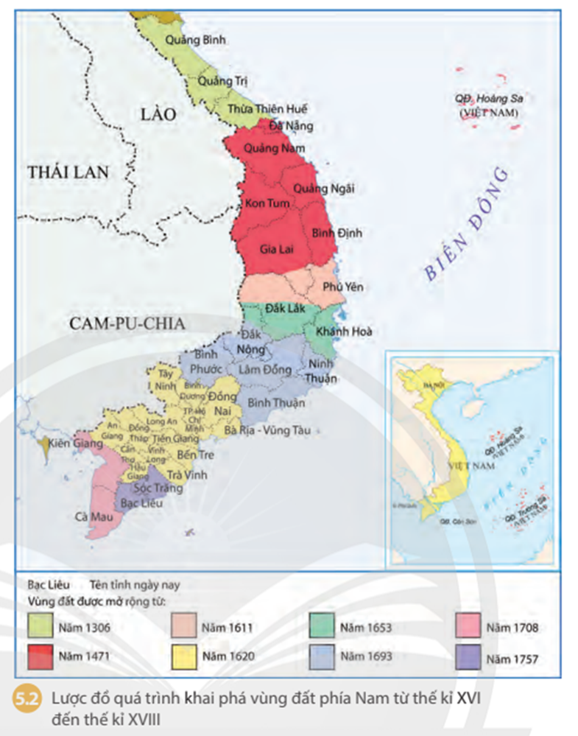
CHƯƠNG 3: VIỆT NAM TỪ ĐẦU THẾ KỈ XVI ĐẾN THẾ KỈ XVIII
BÀI 6
CÔNG CUỘC KHAI PHÁ VÙNG ĐẤT PHÍA NAM TỪ THẾ KỈ XVI ĐẾN THẾ KỈ XVIII

Slide 2


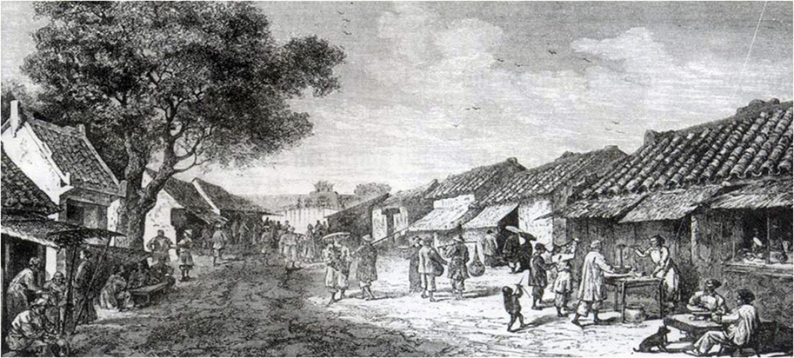

1. Trình bày được khái quát công cuộc khai phá vùng đất phía Nam trong các thế kỉ XVI - XVIII
2. Mô tả và nêu được ý nghĩa của quá trình thực thi chủ quyền đối với quần đảo Hoàng Sa và quần đảo Trường Sa của chúa Nguyễn
Mục tiêu bài học
nganpham

Slide 3
TIẾN TRÌNH BÀI HỌC
01
Công cuộc khai phá vùng đất phía Nam trong các thế kỉ XVI - XVIII
02
2. Quá trình thực thi chủ quyền đối với quần đảo Hoàng Sa và quần đảo Trường Sa của các chúa Nguyễn

Slide 4
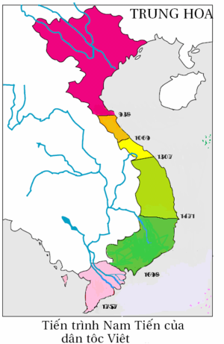

KHỞI ĐỘNG
HOẠT ĐỘNG CÁ NHÂN
Em hãy đặt tên cho lược đồ sau đây và nêu ý nghĩa của quá trình lịch sử đó.
939
1069
1307
1471
1698
1757

Slide 5
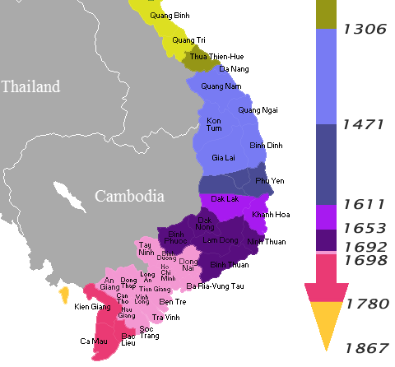
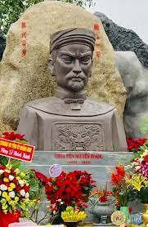
Chúa Nguyễn Hoàng, người mở đầu công cuộc khai phá vùng đất Đàng Trong từ nửa cuối thế kỉ XVI.

Slide 6
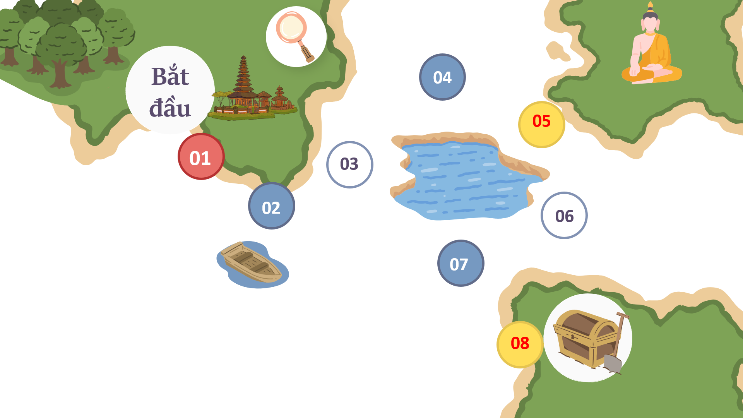


1. Công cuộc khai phá vùng đất phía Nam trong các thế kỉ XVI - XVIII
Hoạt động nhóm
Lớp chia thành 4 nhóm tham gia trò chơi: “Cuộc đua kì thú”,
các nhóm thảo luận và viết câu trả lời lên bảng
Thời gian: 30s

Slide 7










Bắt đầu
04
05
01
03
02
06
07
08

Slide 8


Thử thách 1:
Lời tiên tri của Nguyễn Bỉnh Khiêm dành cho Nguyễn Hoàng mở đầu cho quá trình di dân, khai phá vùng đất phía Nam là gì?
“Hoành Sơn nhất đái, vạn đại dung thân”

Slide 9
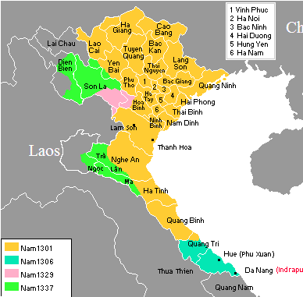
Thử thách 2:
Vùng Thuận Hóa là vùng đất gồm những tỉnh thành nào ngày nay?
Quảng Bình, Quảng Trị, Thừa Thiên Huế, Đà Nẵng và bắc Quảng Nam”

Slide 10

Thử thách 3:
Tên vị chúa Nguyễn kế nghiệp Nguyễn Hoàng, mở đầu cho quá trình xây dựng chính quyền phong kiến Đàng Trong, từng bước ly khai khỏi chính quyền Lê – Trịnh?
Nguyễn Phúc Nguyên

Slide 11
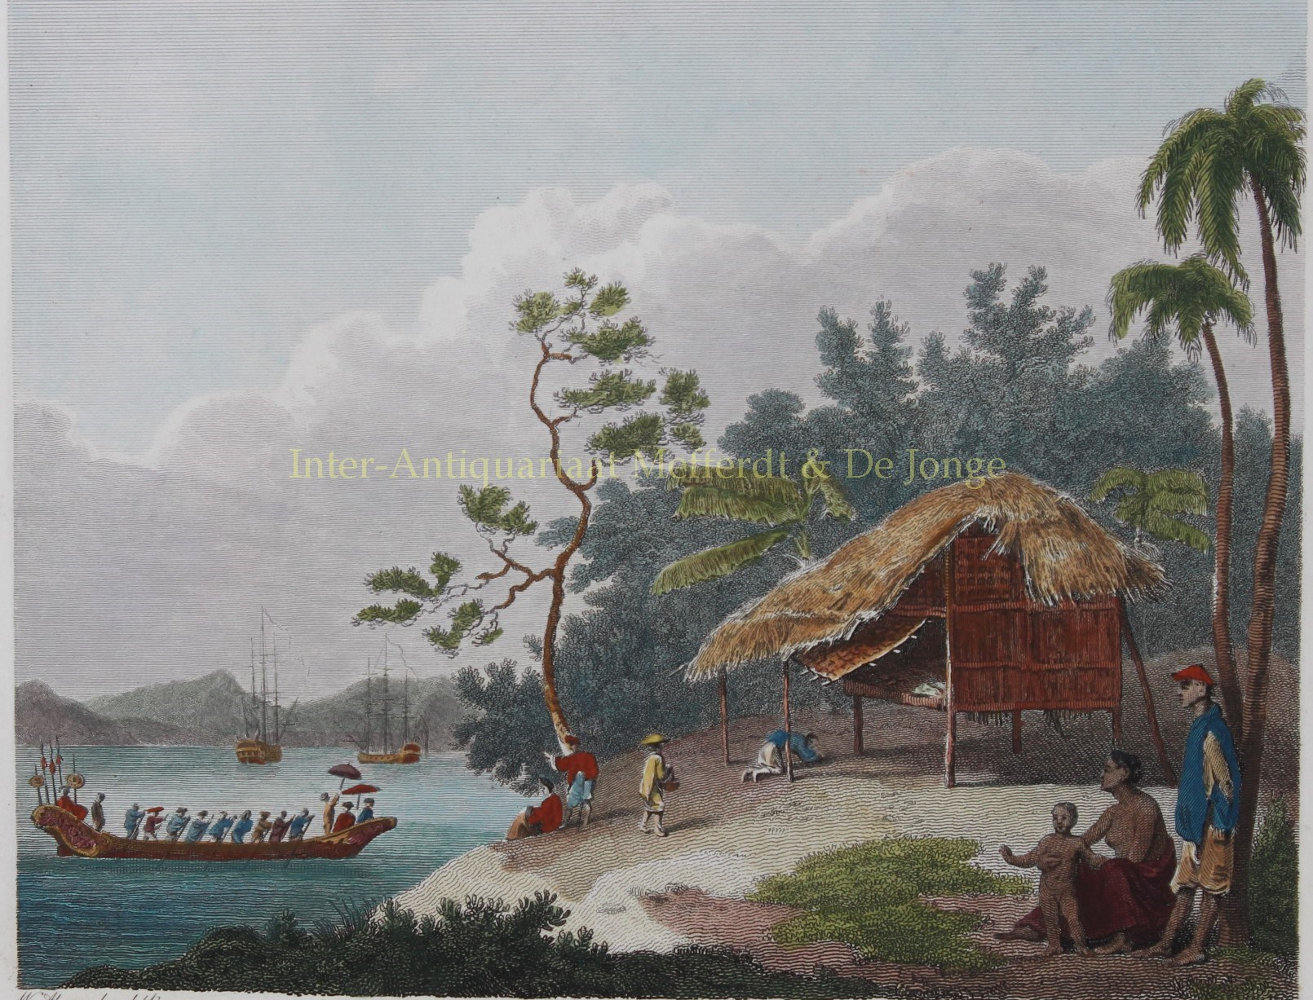
Thử thách 4:
Vùng đất nào được thành lập vào cuối thế kỉ XV có nghĩa là “phía Nam rộng lớn”, là nơi an cư, tạo tiềm lực cho người Việt Nam tiến, khá phá những vùng đất mới?
Vịnh Đà Nẵng thuộc xứ Quảng Nam
(tranh vẽ, Uy-li-am A-lếch-xan-đơ, thế kỉ XVIII)

Slide 12

Thử thách 5:
Ai được xem là vị người mở cõi Nam Bộ với việc xác lập chủ quyền cho người Việt tại vùng đất Đồng Nai, Gia Định vào năm 1896?
Nguyễn Hữu Cảnh

Slide 13
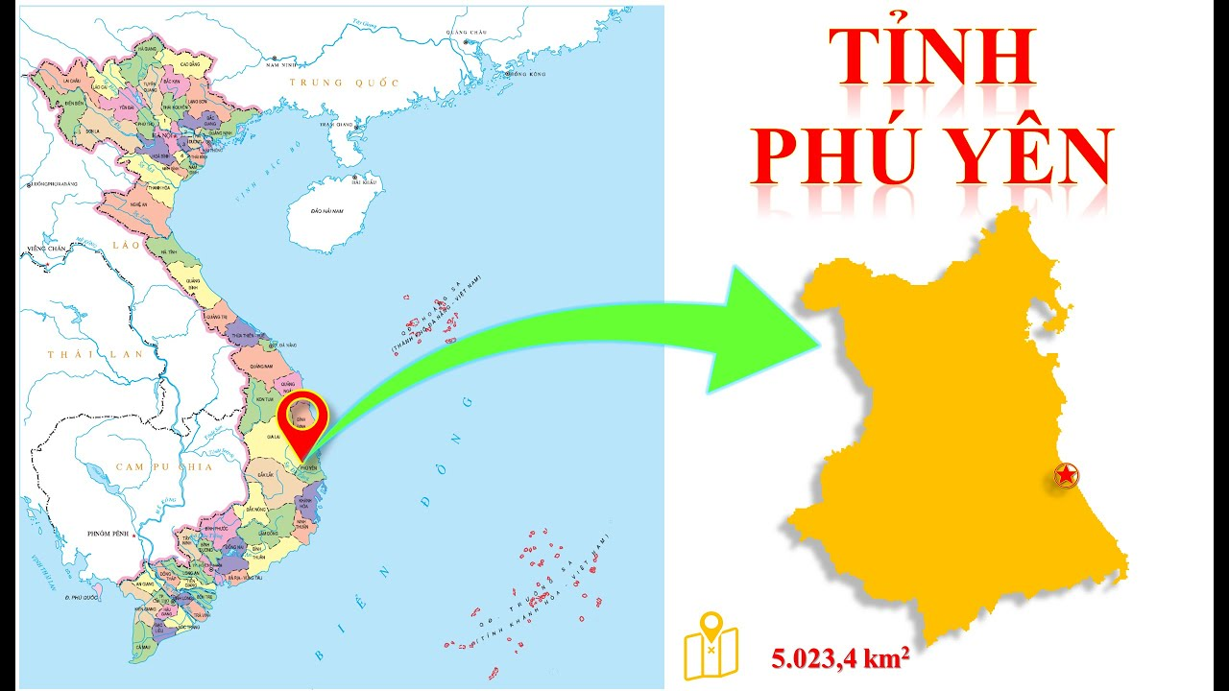
Thử thách 6:
Năm 1611, Lương Văn Chánh – võ quan của chúa Nguyễn khai khẩn mở mang và phát triển vùng đất nào?

Slide 14
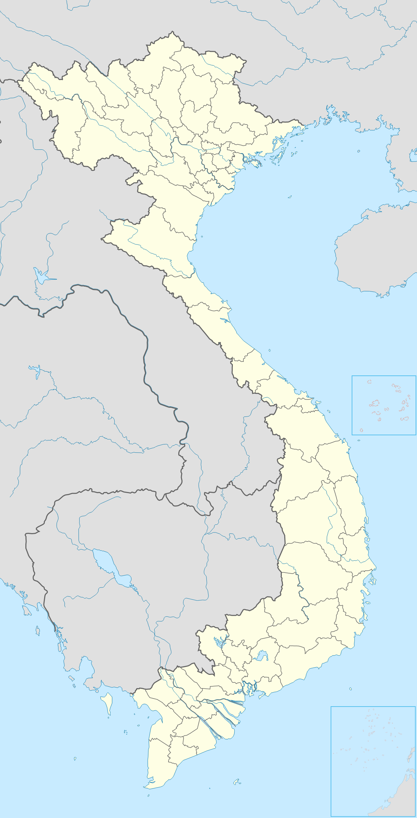




Thử thách 7:
Xác định trên bản đồ trống các tỉnh thành của Việt Nam theo các số sau:
Quảng Nam
1
Phú Yên
2
3
4
5
Gia Định
7
8
6
9
Hà Tiên
10

Slide 15


Thử thách 8:
Hãy cho biết tên bài hát và bộ phim truyền hình được nhắc đến trong đoạn video sau đây?
Đất rừng Phương Nam

Slide 16
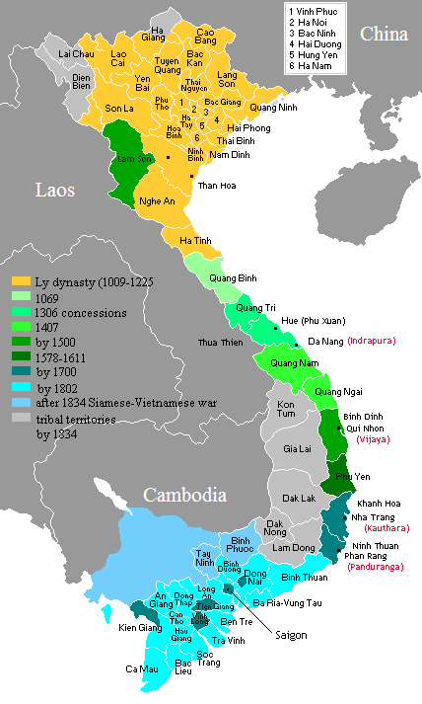
1. Công cuộc khai phá vùng đất phía Nam trong các thế kỉ XVI - XVIII
- 1558, Nguyễn Hoàng vào trấn thủ Thuận Hóa, mở đầu quá trình khai phá vùng đất phía Nam
Các chúa Nguyễn đẩy mạnh khai phá các vùng đất mới, xây dựng bộ máy chính quyền Đàng Trong
- Cuối XVIII, chúa Nguyễn làm chủ vùng đất rộng lớn phía Nam, tổ chức đơn vị hành chính, bộ máy cai trị…

Slide 17

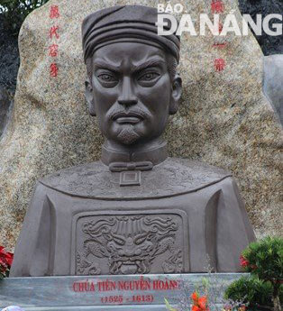
Năm 1558, Nguyễn Hoàng đã đưa gia đình cùng những người thân tín nhất của mình vượt núi Hoành Sơn để đi về phương Nam trấn nhậm.
Tượng chúa Tiên Nguyễn Hoàng trước đền thờ và Nhà truyền thống dòng họ Nguyễn ở thôn Uất Lũy, xã Điện Minh, thị xã Điện Bàn, tỉnh Quảng Nam

Slide 18
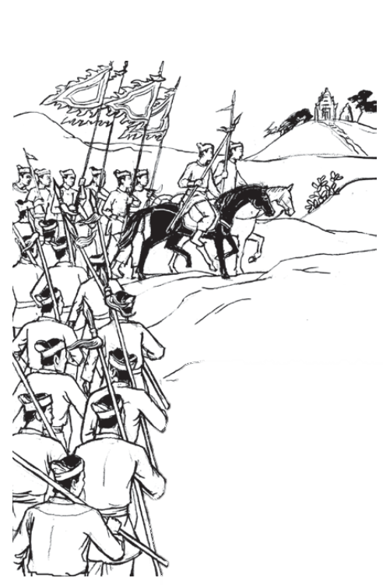
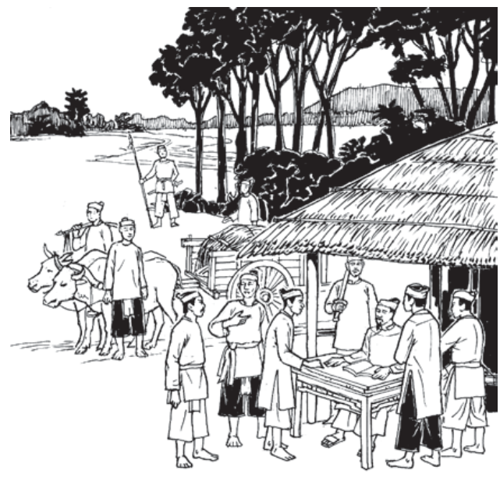
Năm 1620, Ngọc Vạn (con của chúa Nguyễn Phúc Nguyên) kết hôn với vua Cam-pu-chia, tạo điều kiện khai phá Đông Nam Bộ.
Năm 1611, Chúa Nguyễn Hoàng ban chiếu thành lập phủ Phú Yên trực thuộc Thừa tuyên Quảng Nam.

Slide 19
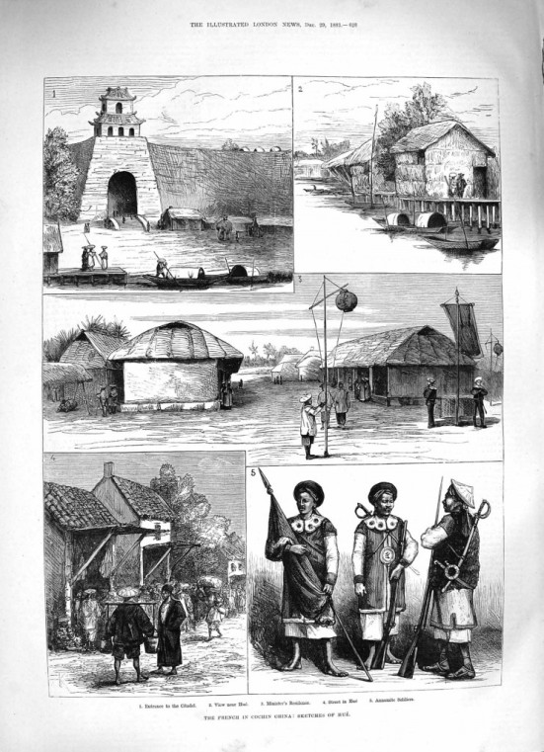
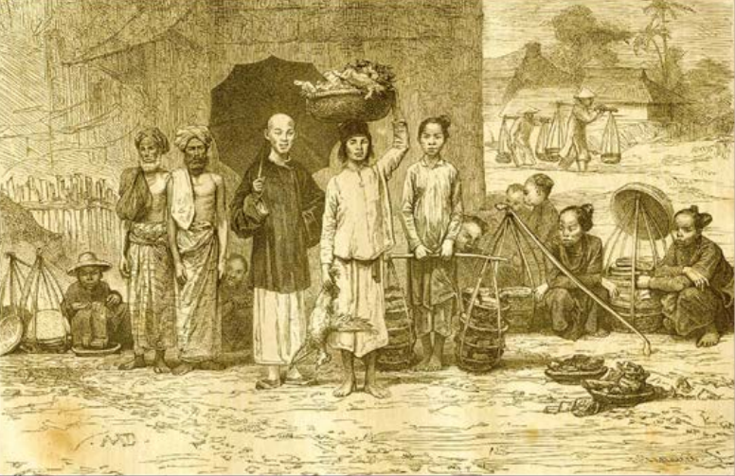
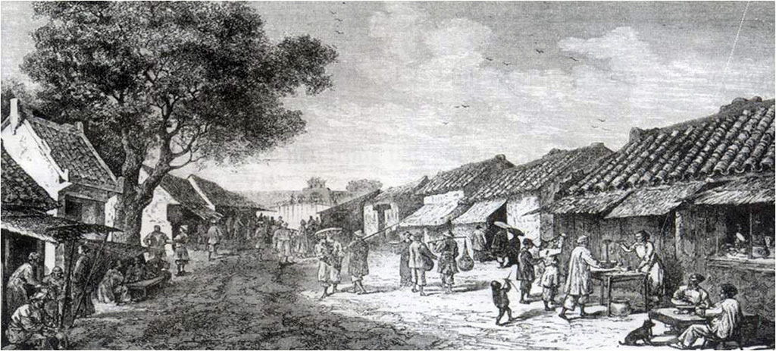
Đàng Trong thế kỉ XVII- XVIII dưới con mắt của người phương Tây

Slide 20
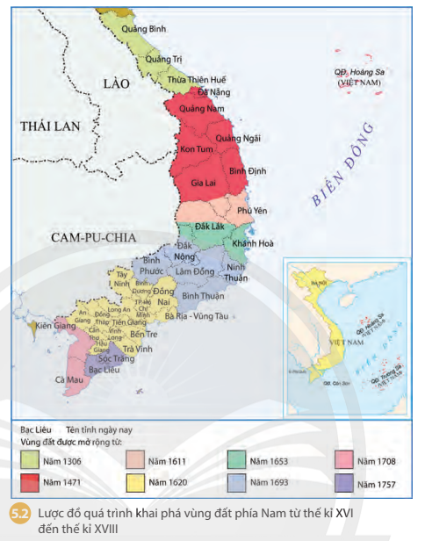
Mô tả tình hình của xứ Thuận - Quảng, Lê Quý Đôn viết: "Quân dân hai xứ thân yên tín phục..., chợ không bán hai giá, người không ai trộm cướp, cửa ngoài không phải đóng, thuyền buôn ngoại quốc đều đến mua bán, đổi chác phải giá, quán lệnh nghiêm trang, ai cũng cố gắng, trong cõi đếu an cư lạc nghiệp".
(Lê Quý Đôn toàn tập, Tập 1 - Phủ biên tạp lục, trang 50)

Slide 21
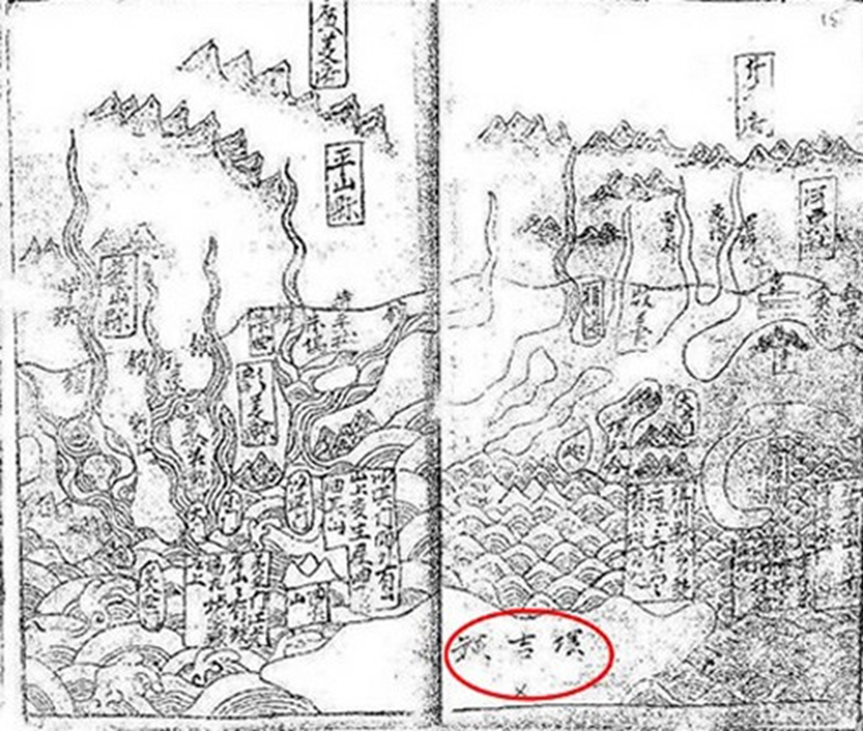
2. Quá trình thực thi chủ quyền đối với quần đảo Hoàng Sa và quần đảo Hoàng Sa của các chúa Nguyễn
Khai thác tư liệu 1,2 và thông tin trong mục sgk tr. 29, hãy mô tả quá trình thực thi chủ quyền đối với quần đảo Hoàng Sa và Trường Sa của người Việt Nam trong các thế kỉ XVII - XVIII?
Bản đồ Thiên Nam tứ chí lộ đồ thư, phủ Quảng Ngãi, quyển 1, trong tập Hồng Đức bản đồ, do Đỗ Bá biên soạn vào thế kỉ XVII

Slide 22
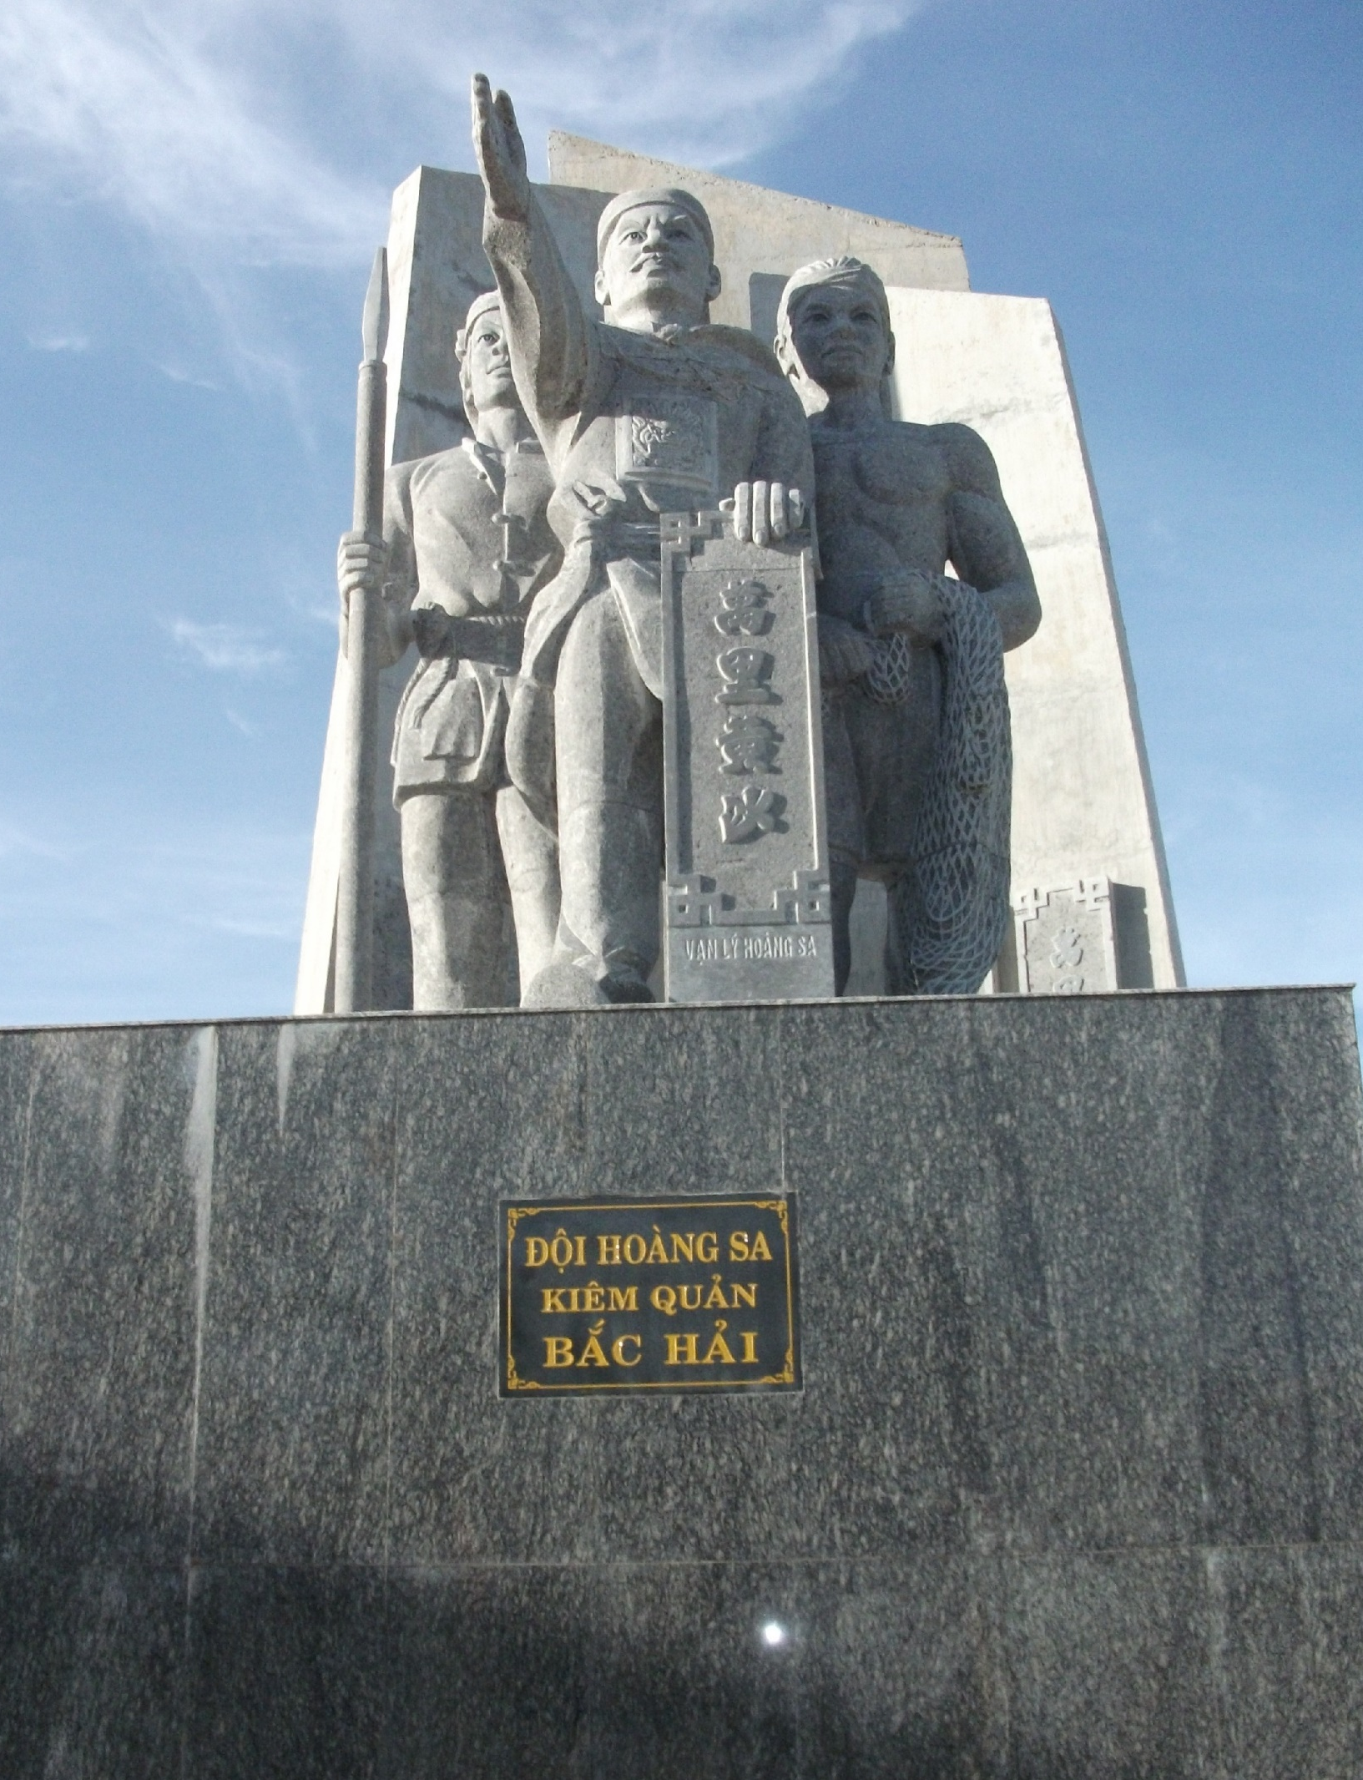
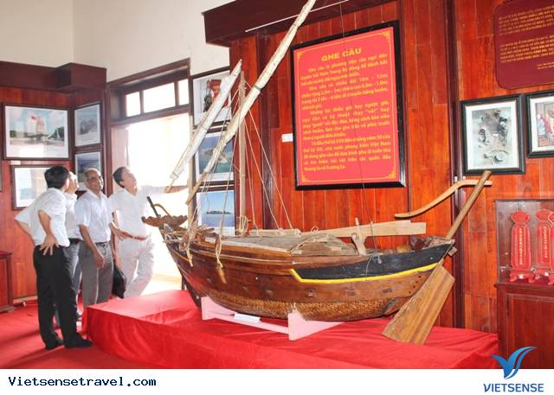
2. Quá trình thực thi chủ quyền đối với quần đảo Hoàng Sa và quần đảo Hoàng Sa của các chúa Nguyễn
Thực hiện có tổ chức, hệ thống và liên tục
Đội Hoàng Sa
Đội Bắc Hải
Tượng đài đội Hoàng Sa kiêm quản Bắc Hải ở huyện đảo Lý Sơn
Nhà trưng bày Hải đội Hoàng Sa kiêm quản Bắc Hải, ở đảo Lý Sơn

Slide 23

“Họ Nguyễn đặt đội Hoàng Sa 70 suất, lấy người xã An Vĩnh sung vào, cắt phiên mỗi năm cứ tháng 2 nhận giấy sai đi, mang lương đủ ăn sáu tháng, đi bằng năm chiếc thuyền nhỏ, ra biển ba ngày ba đêm thì đến đảo ấy. Lấy được hoá vật của tàu như là gươm ngựa, hoa bạc, hòn bạc, đổ đổng, khối chì, súng, ngà voi, đổ sứ, đổ chiêm, cùng là vỏ đồi mồi, hải sâm, hạt ốc vân rất nhiều... Đến kì tháng 8 thì về. Họ Nguyễn lại đặt đội Bắc Hải. Lệnh cho đi chiếc thuyền câu nhỏ ra các xứ Bắc Hải, cù lao Côn Lôn và các đảo ở Hà Tiên”.
(Theo Lê Quý Đôn, Phủ biên tạp lục,
NXB Văn hoá - Thông tin, 2007, tr. 155)

Slide 24
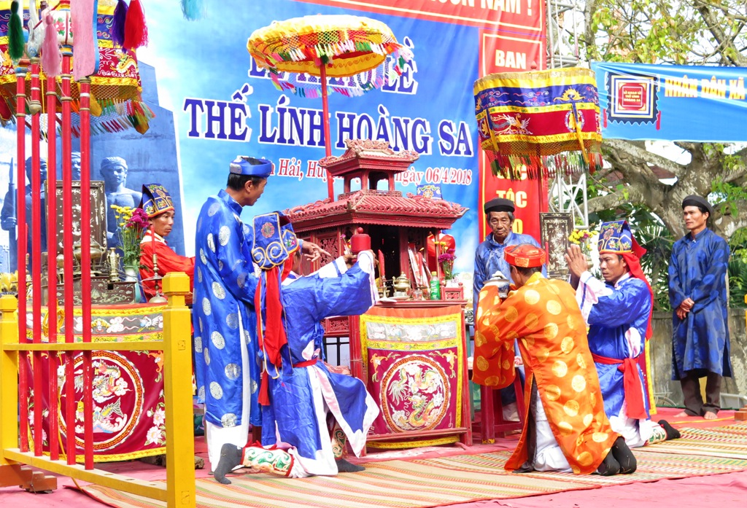
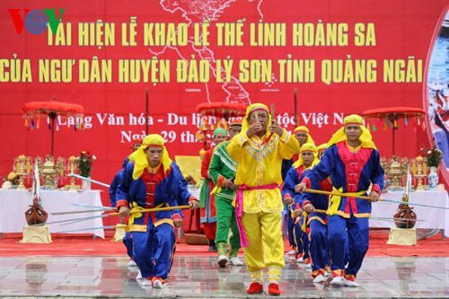
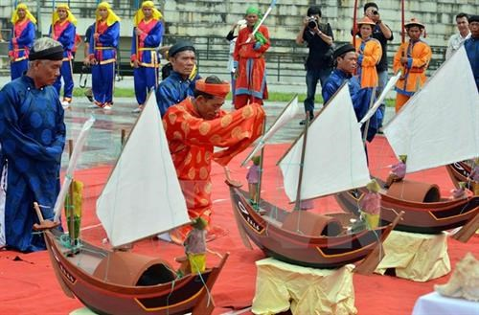
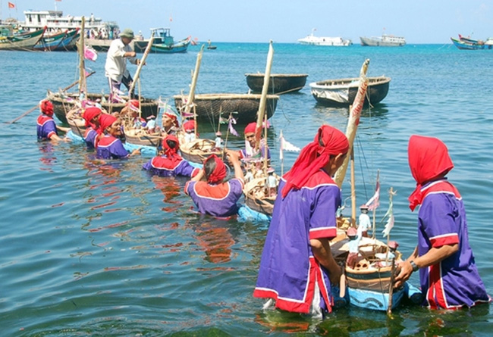
Lễ Khao lề thế lính là một tập tục cổ truyền có từ thời Hải đội Hoàng Sa (thế kỉ XVII) nhằm tri ân những người đi làm nhiệm vụ và cầu cho họ được bình an trở về...

Slide 25

LUYỆN TẬP
Thời gian
Sự kiện chính
Hãy lập bảng tóm tắt về công cuộc khai phá vùng đất phía Nam trong các thế kỉ XVI – XVIII theo mẫu:

Slide 26

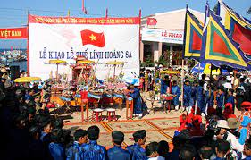
VẬN DỤNG
Tìm hiểu thông tin trên internet, hãy giới thiệu về nguồn gốc của Lễ Khao lề thế lính trên đảo Lý Sơn. Theo em, việc duy trì tổ chức Lễ Khao lề thế lính trên đảo Lý Sơn ngày nay có ý nghĩa gì?

